Slide 1
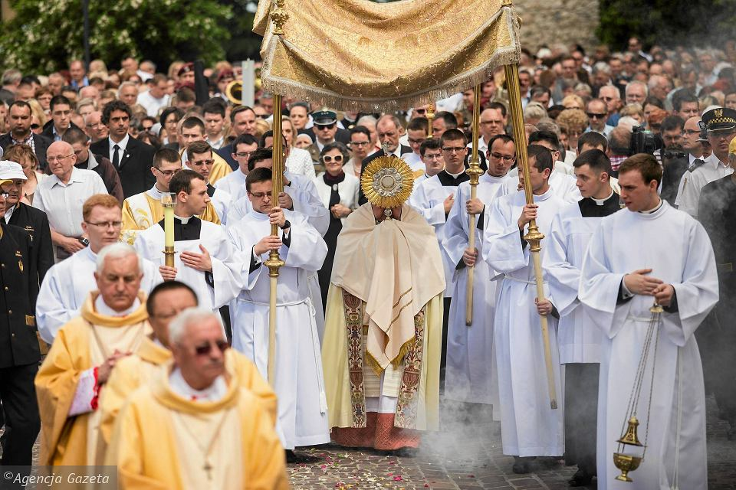
Katecheza 53
Uroczystość Bożego
Ciała

Slide 2
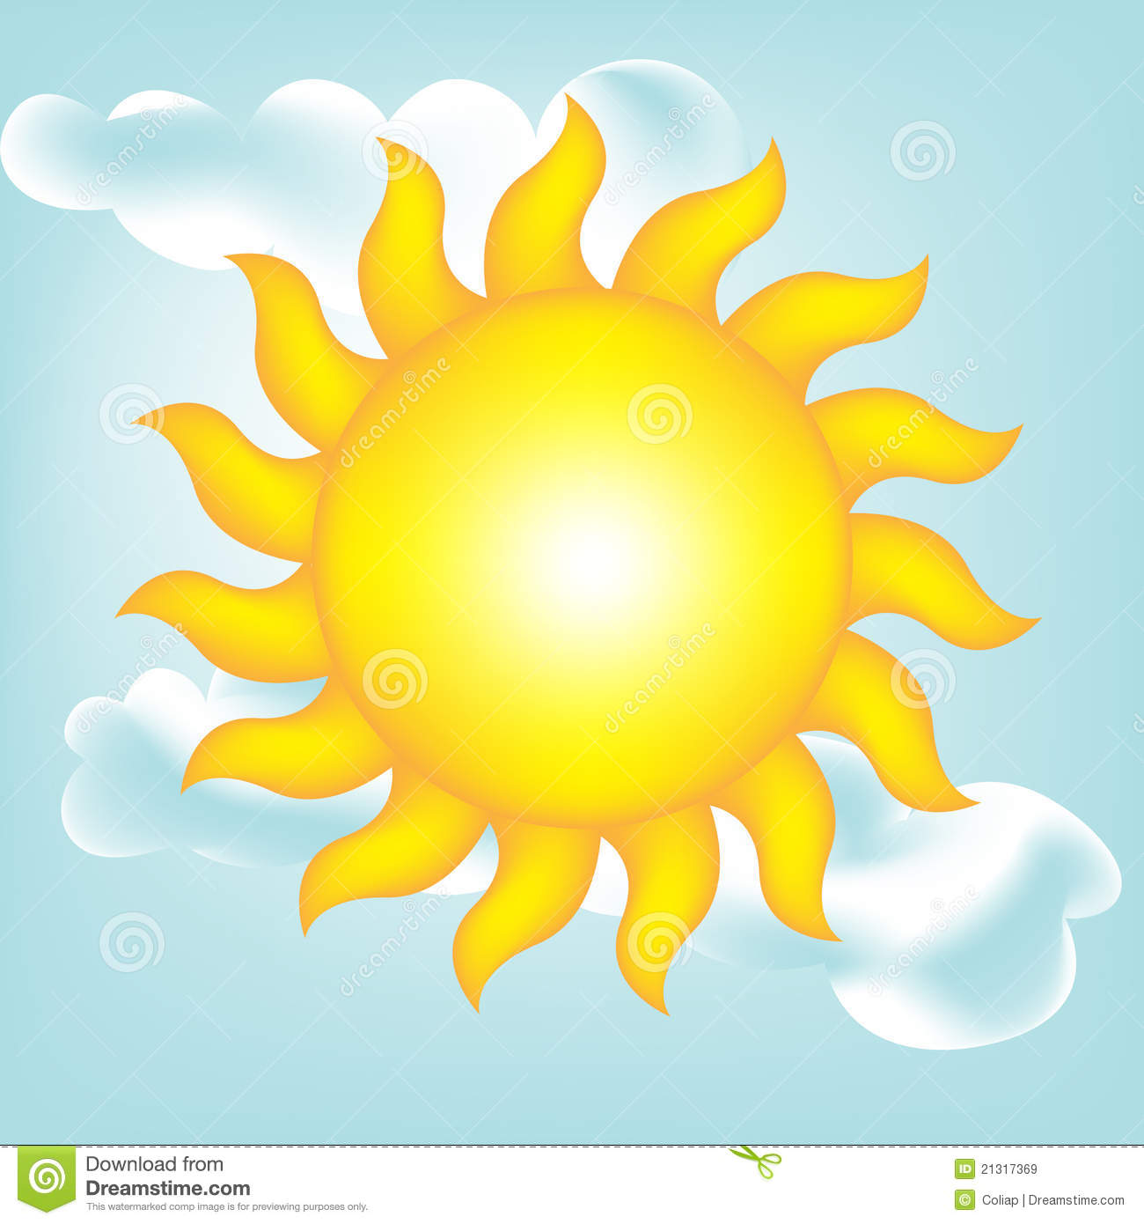
Po co jest potrzebne słońce? Co nam ono daje?

Slide 3
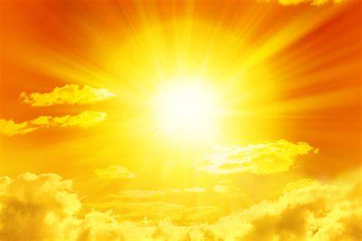
Światło
Ciepło
Daje wzrost roślinom
Mamy lepszy nastrój
Jest nam wesoło
Mamy chęć do zabawy

Slide 4
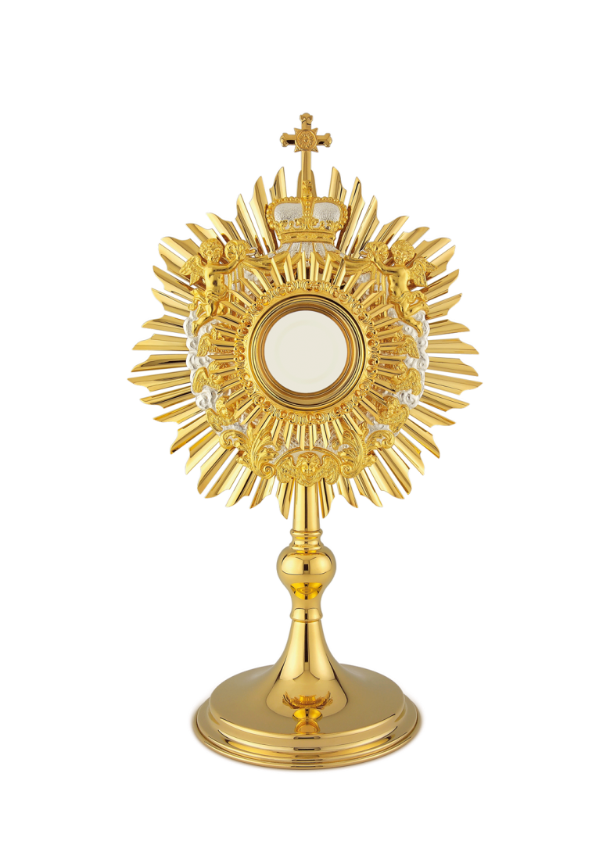
Co to jest? (wpisz w brakujące miejsca samogłoski, a znajdziesz odpowiedź)
M – n s t r – n c j -

Slide 5
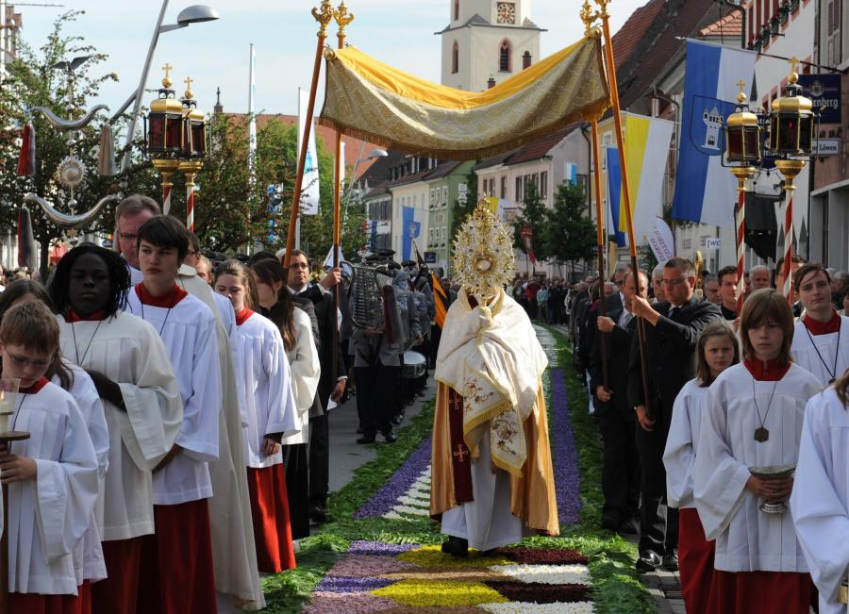
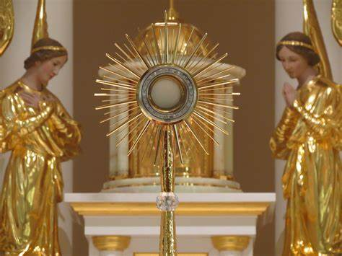
Do czego służy monstrancja?
Do umieszczania Pana Jezusa w Najświętszym Sakramencie.
Gdzie możemy zobaczyć monstrancję?
W kościele, podczas adoracji, podczas procesji Bożego Ciała.

Slide 6
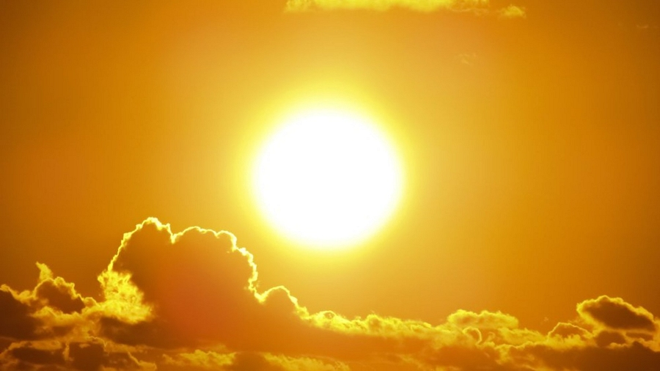
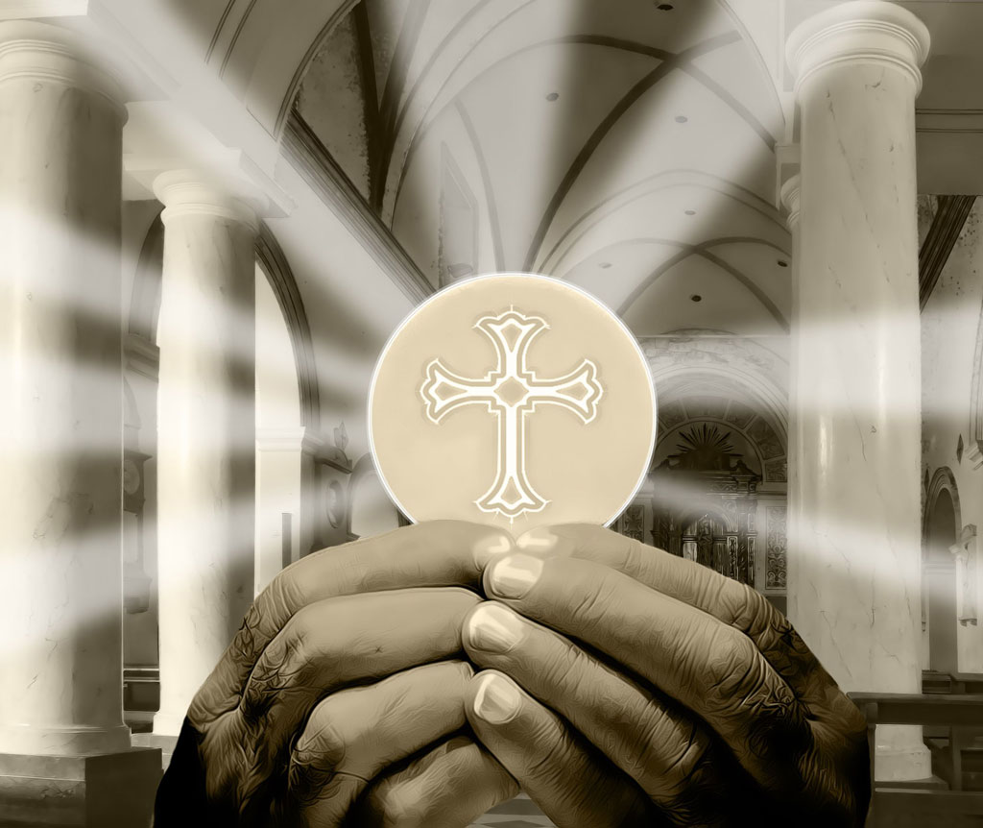
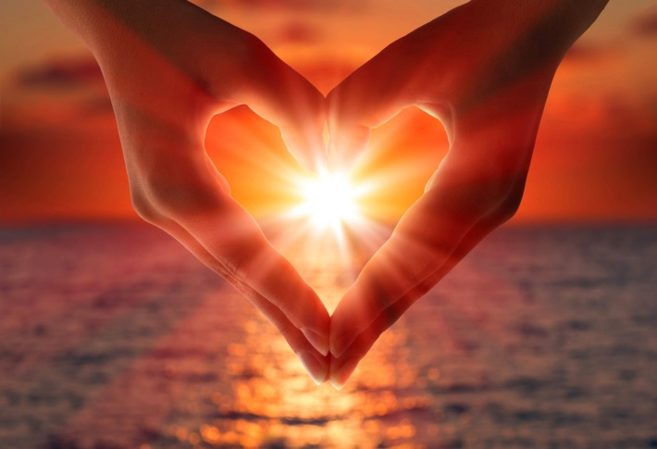
słońce
hostia

Slide 7
Tak jak słońce jest ważne dla życia, tak
ważny jest Jezus w Najświętszym
Sakramencie. Jego obecność daje nam radość.
W Hostii jest prawdziwie obecny Pan Jezus.
On chce, aby każdy człowiek przychodził do
Niego.
Jest taki dzień w ciągu roku, w którym
Jezus „wychodzi” na ulice, aby mogli Go
zobaczyć także ci, którzy do Niego
nie przychodzą.
To wyjście nazywamy procesją Bożego Ciała

Slide 8
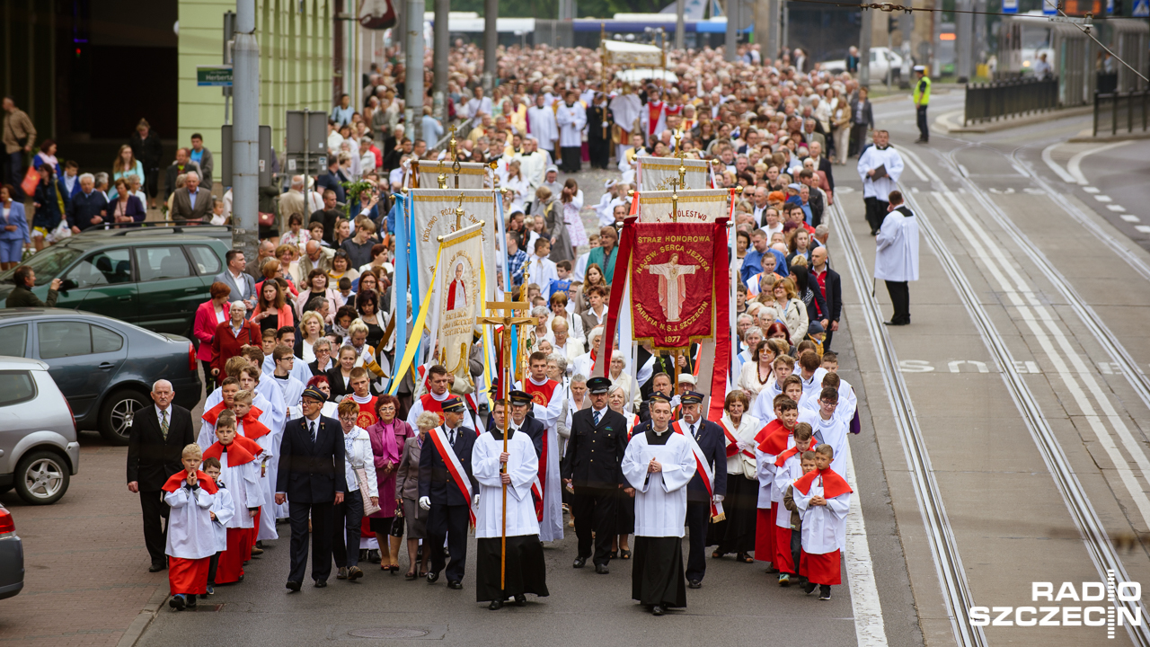

Slide 9
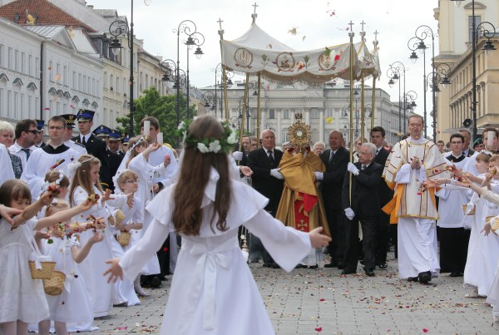
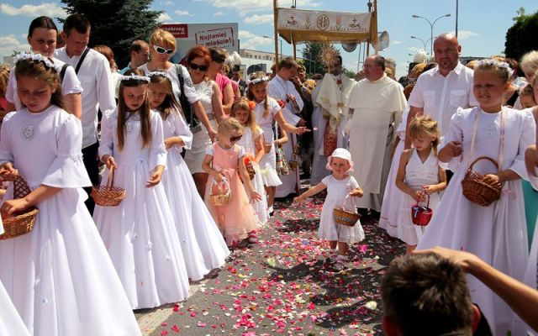

Slide 10
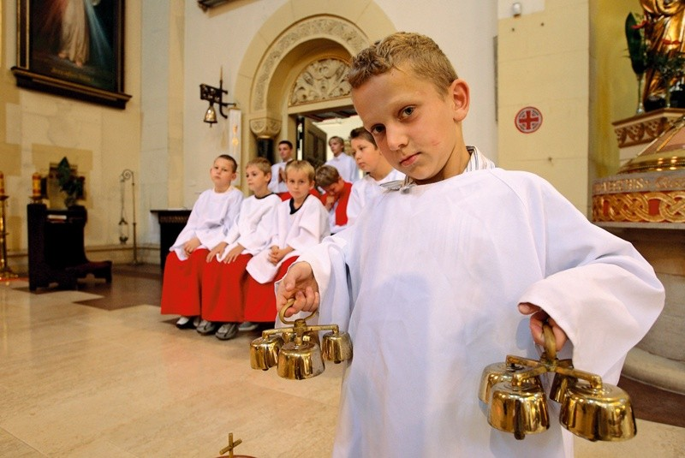
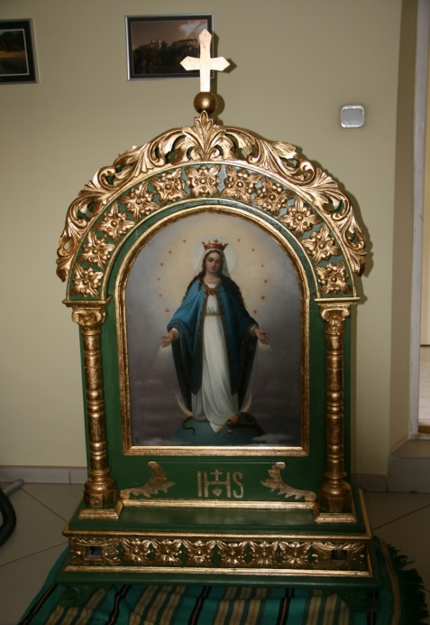
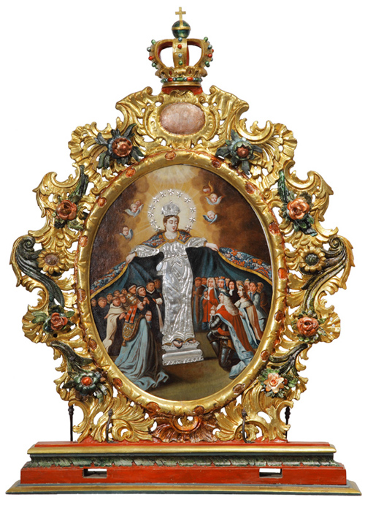
Co jest charakterystyczne w procesji Bożego Ciała?
Dzwonki
Feretrony

Slide 11
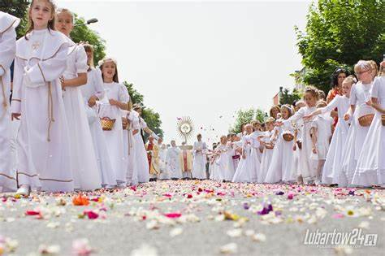
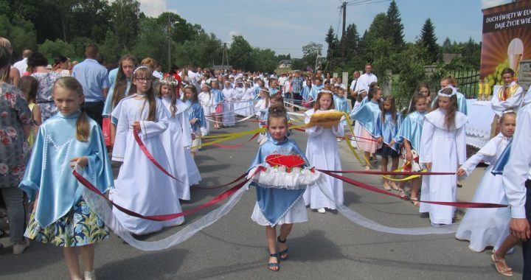
Sypanie
kwiatów
Poduszki

Slide 12
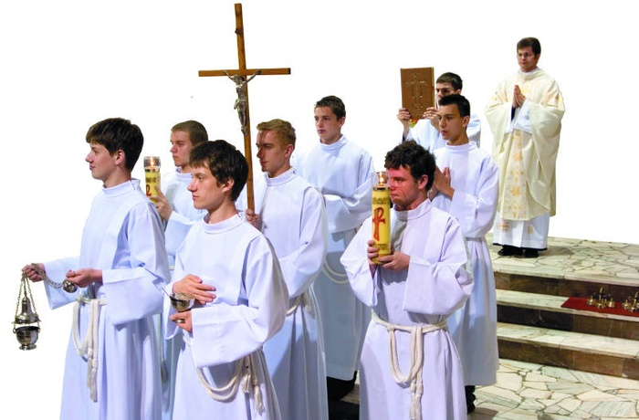
KOLEJNOŚĆ PROCESJI BOŻEGO CIAŁA
1. Ministrant z krzyżem

Slide 13
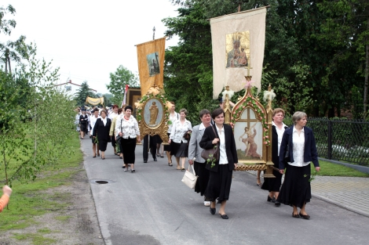
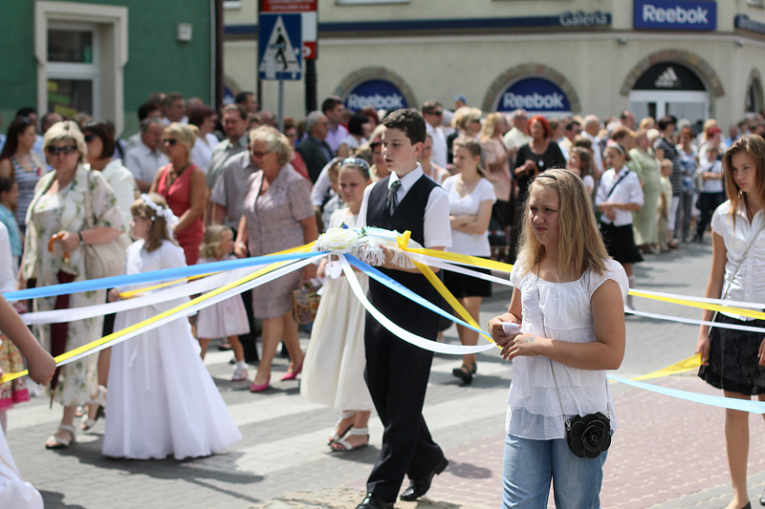
2. Feretrony i poduszki

Slide 14
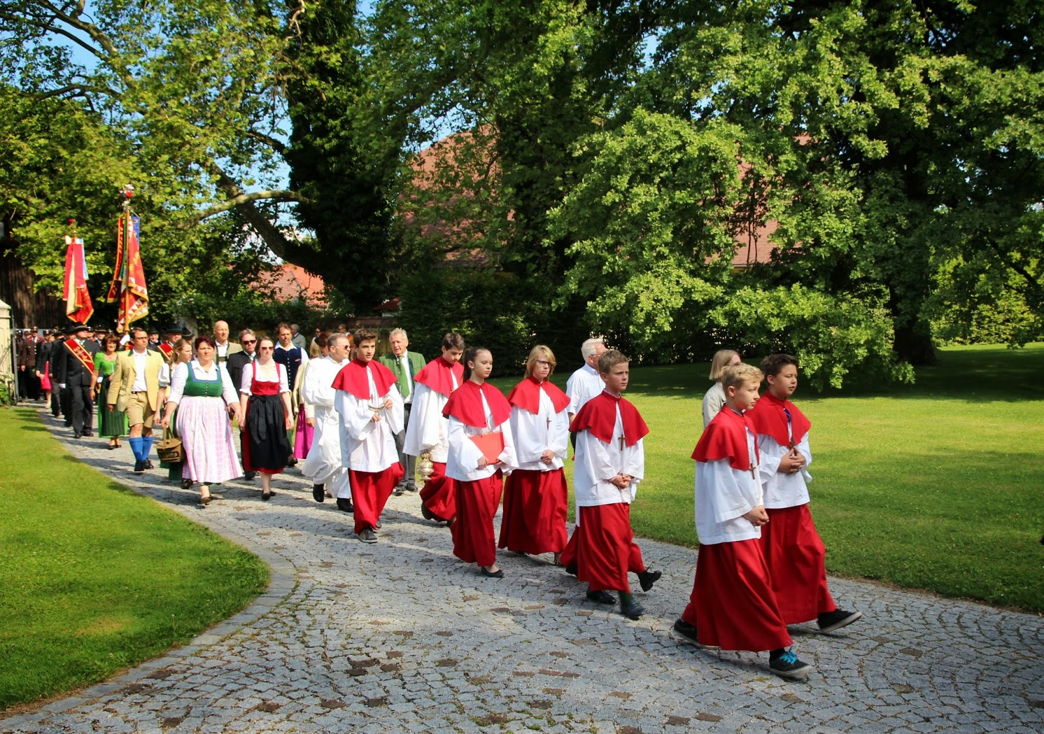
3. Ministranci z dzwonkami

Slide 15
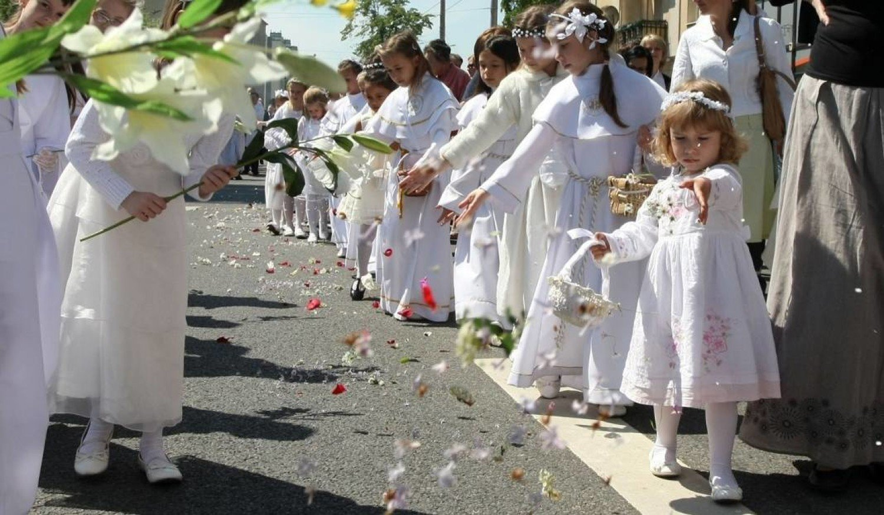
4. Dziewczynki sypiące kwiatki

Slide 16
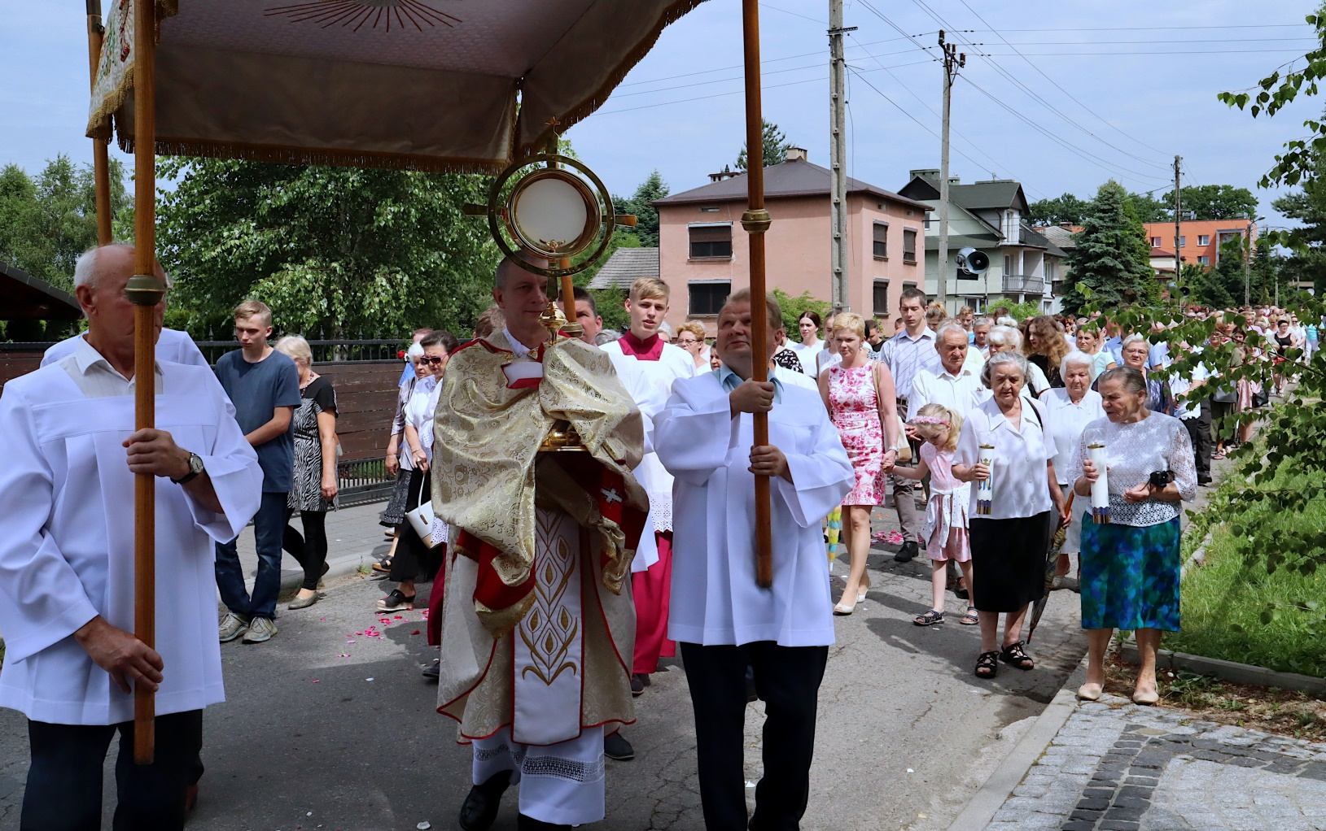
5. Ksiądz z monstrancją

Slide 17
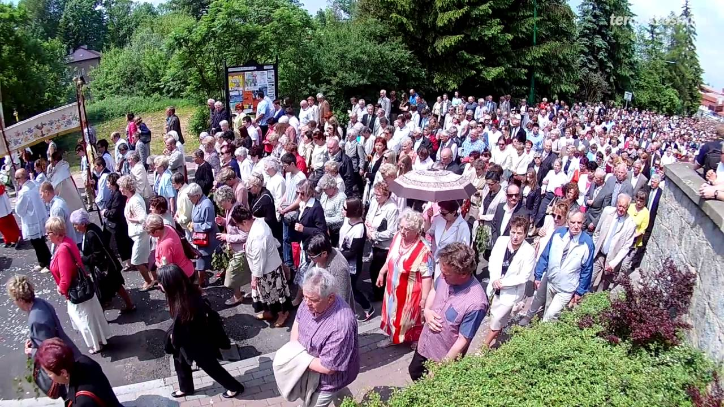
6. Wierni

Slide 18
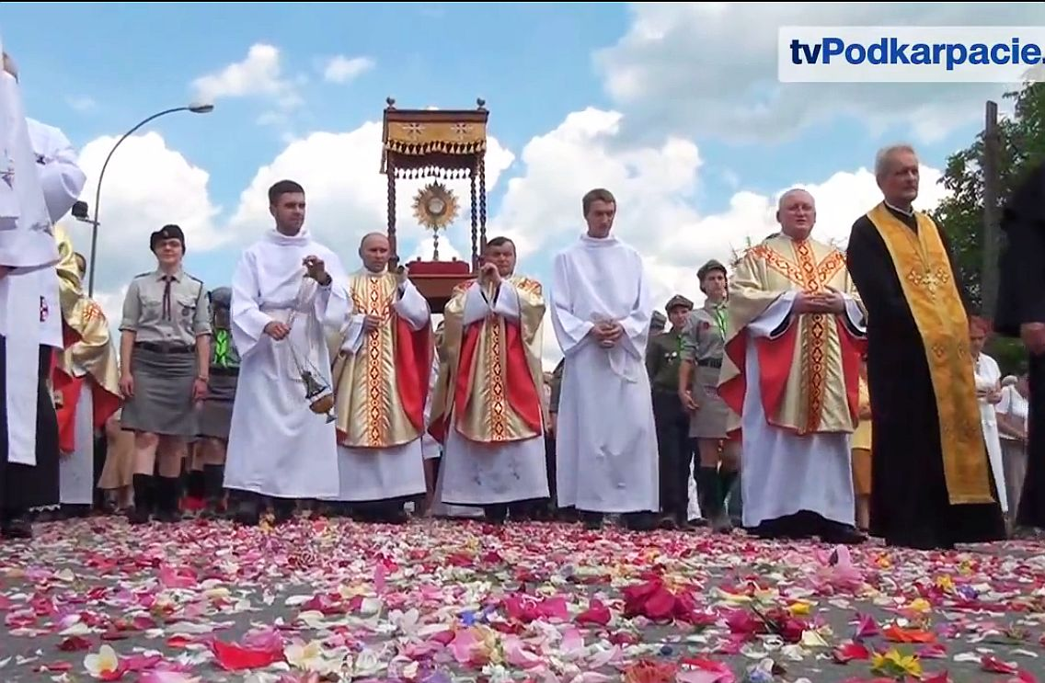
Zapisz w zeszycie:
Procesja to uroczysty pochód religijny połączony ze śpiewem
Monstrancja to przedmiot ze złota, w którym umieszczony jest
Pan Jezus w Najświętszym Sakramencie

